Slide 1
HOB治具設計・点検ポイント
設計ポイント
点検ポイント
九州武蔵精密株式会社
技術部 生産技術課 柳原
2019-12-20

Slide 2
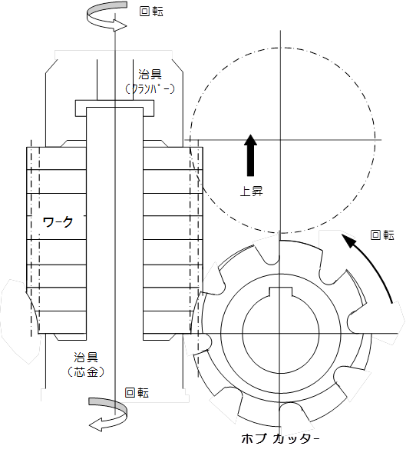
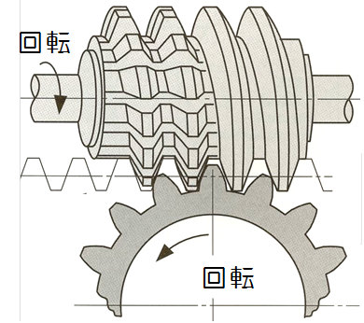
HOB治具設計のポイント

Slide 3
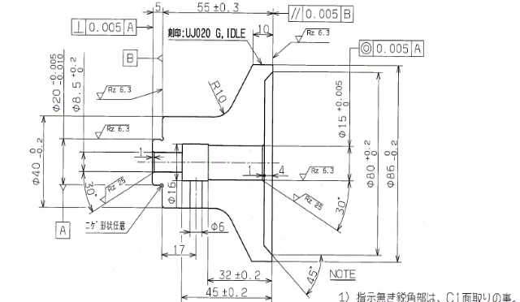
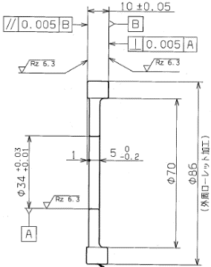
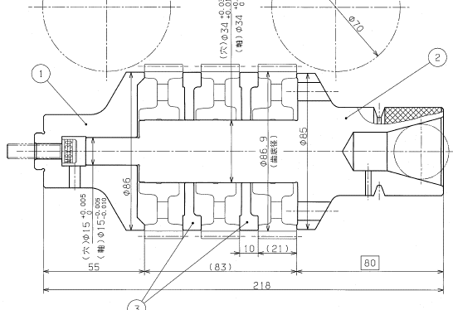
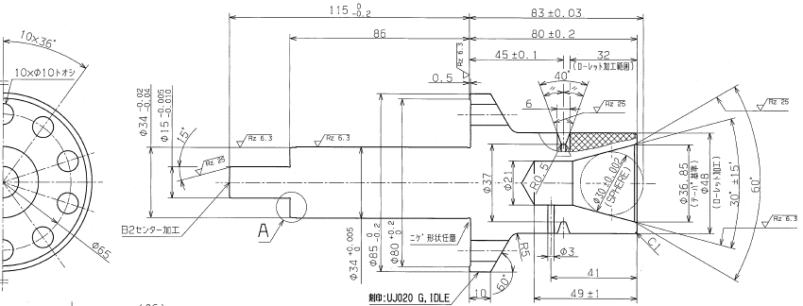
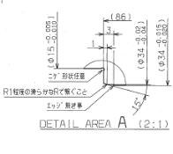

HOB治具の設計ポイント（ワンタッチ式）
材質 | SK-3
焼入れ | 全面
表面硬度 | 58～63
1
3
K
G
F
E
D
C
B
A
キャップ
ｶﾗｰ
No | 設計時 確認項目 | 設定値・設定条件
A | 端面から加工端面までの距離 | 80～110
B | HOB加工範囲 | 100MAX
C | 治具ｲﾝﾛｰのｸﾘｱﾗﾝｽ | 0.005～0.010
D | 歯底径指示 | 製品の歯底径を記載
E | 製品受け面 | 歯底よりﾏｲﾅｽ 1ｍｍ
F | ｸﾘｱﾗﾝｽ有の事 | 組図にて確認
G | 製品と軸のｸﾘｱﾗﾝｽ | 0.005～0.030
H | 幾何公差指示 | 図示又は、NOTE
J | 30°ﾃｰﾊﾟｰ量 | 大径当たりにて70%以上
K | HOBｶｯﾀｰ径 | Φ70mm
2
J
H
芯金

Slide 4
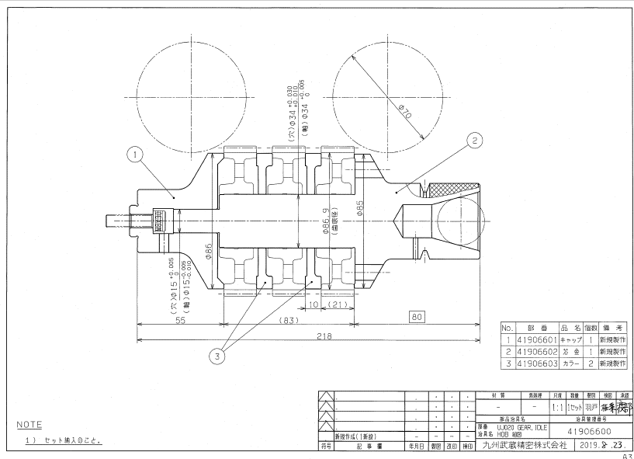
HOB治具組図（ワンタッチ式）
参考図

Slide 5
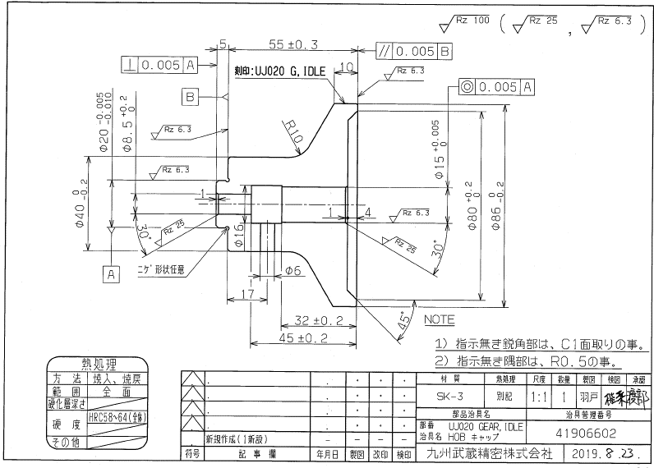
HOB治具キャップ（ワンタッチ式）
参考図

Slide 6
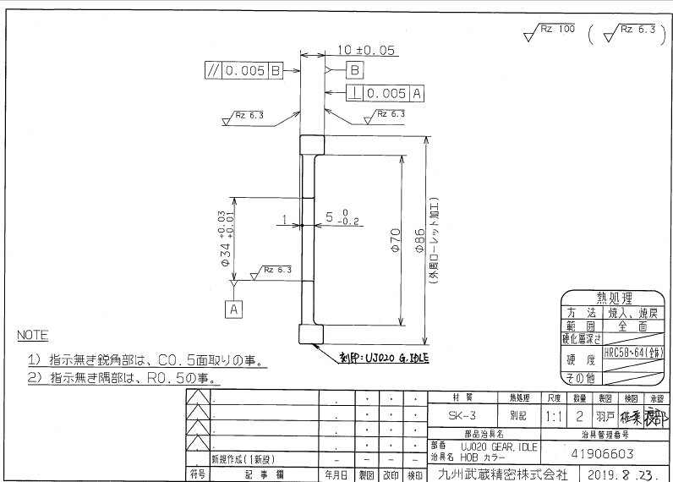
HOB治具カラー（ワンタッチ式）
参考図

Slide 7
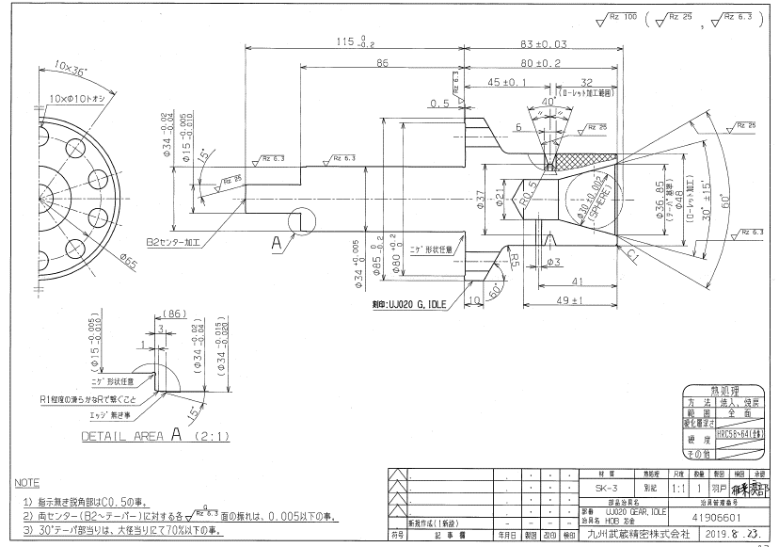
HOB治具芯がね（ワンタッチ式）
参考図

Slide 8
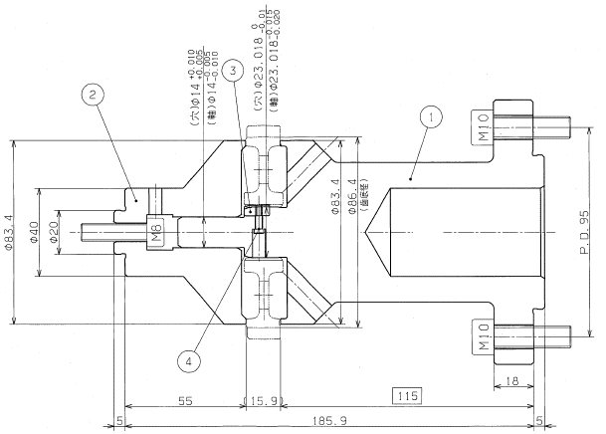
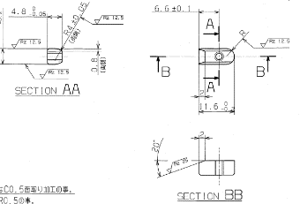
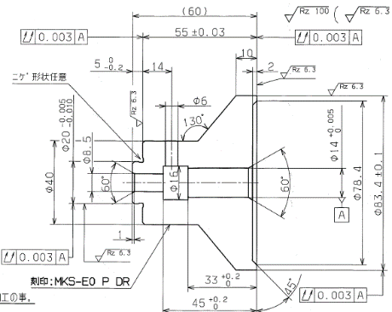
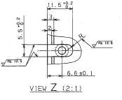
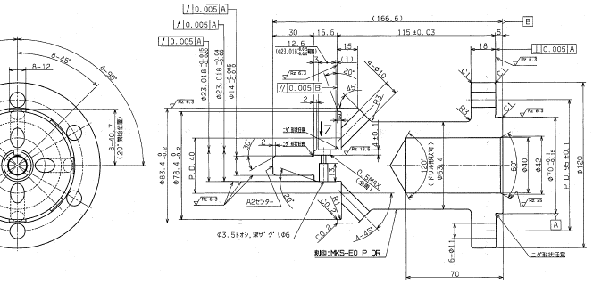
HOB治具の設計ポイント（一体式）
材質 | SK-3
焼入れ | 全面
表面硬度 | 58～63
2
CLAMPER
E
B
F
D
C
3
BLOCK
A
4
低頭六角穴付きボルトは購入品
1
No | 設計時 確認項目 | 設定値・設定条件
A | 端面から加工端面までの距離 | 115
B | 治具ｲﾝﾛｰのｸﾘｱﾗﾝｽ | 0.005～0.010
C | 歯底径指示 | 製品の歯底径を記載
D | 製品受け面 | 歯底よりﾏｲﾅｽ 1ｍｍ
E | 製品と軸のｸﾘｱﾗﾝｽ | 0.005～0.020
F | ｸﾘｱﾗﾝｽ有の事 | 組図にて確認
BASE

Slide 9
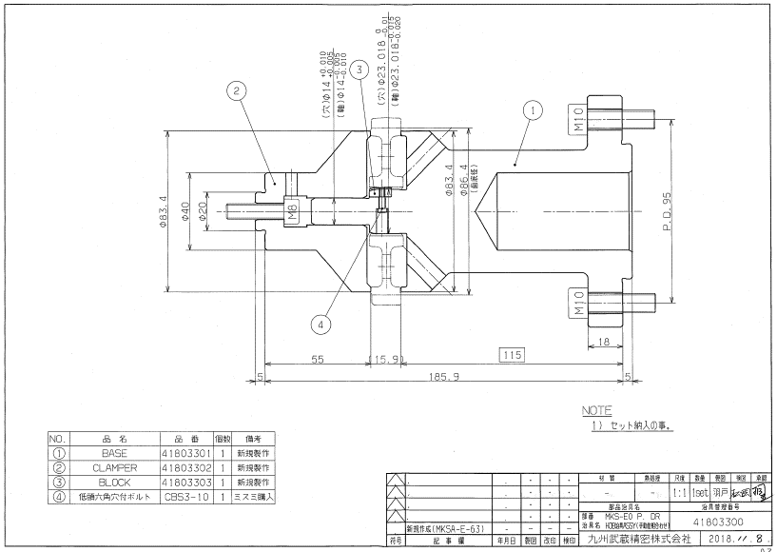
HOB治具組図（一体式）
参考図

Slide 10
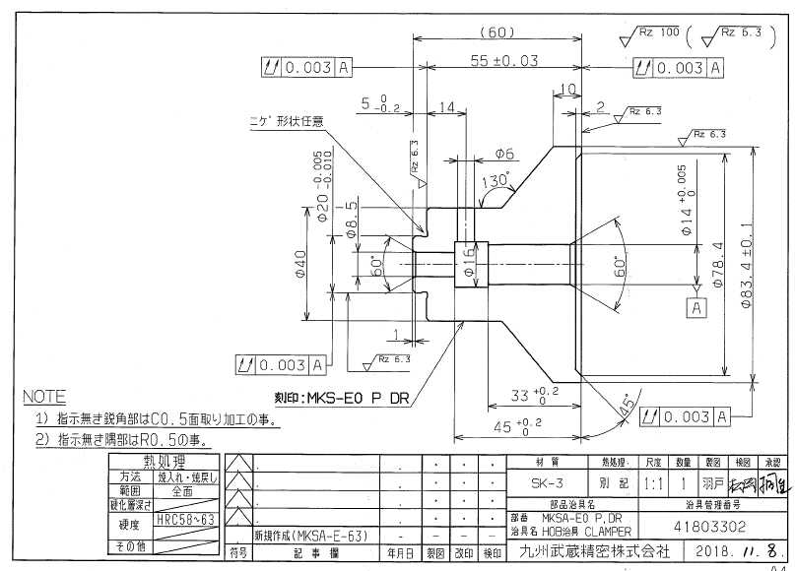
HOB治具クランパー（一体式）
参考図

Slide 11
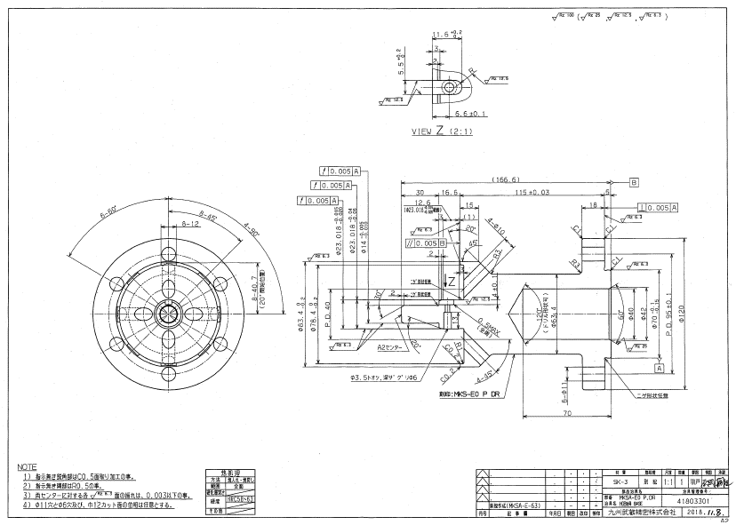
HOB治具ベース（一体式）
参考図

Slide 12
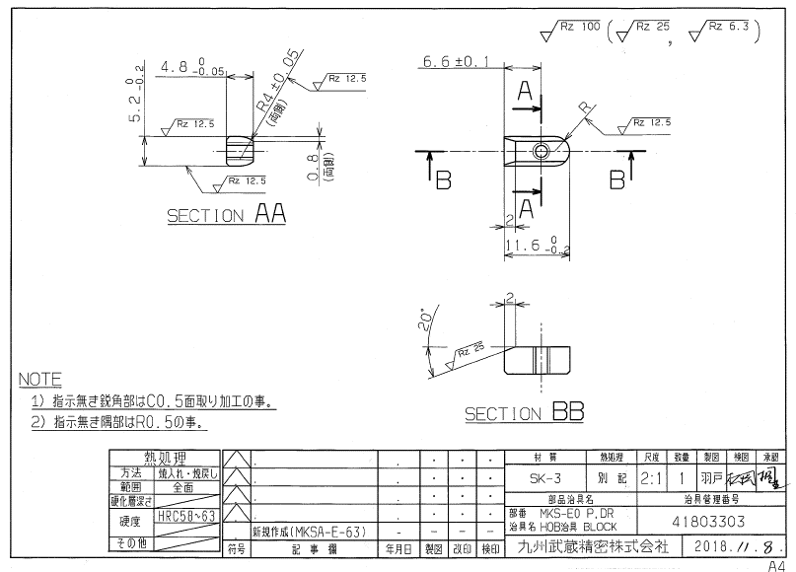
HOB治具ブロック（一体式）
参考図

Slide 13
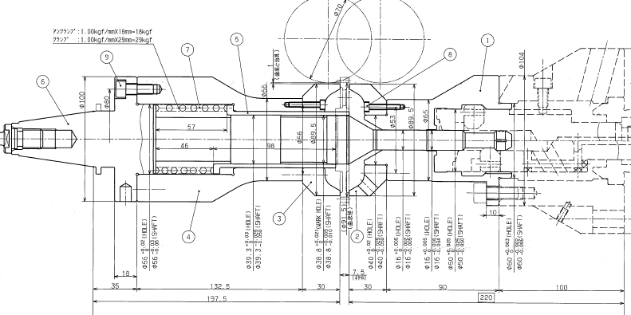
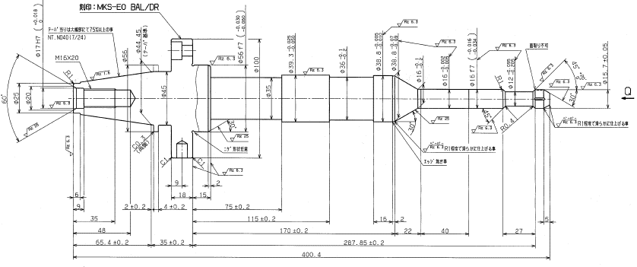
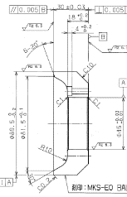
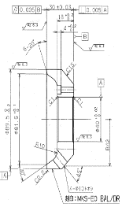
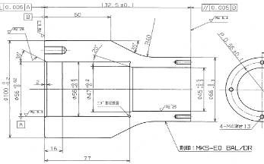
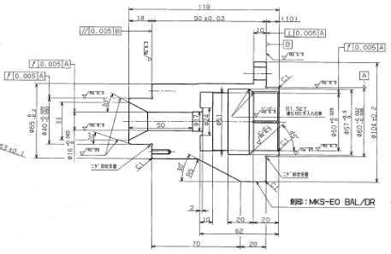
HOB治具の設計ポイント（ドローバー式）
Ｇ
材質 | SCM415
浸炭深さ | 1.0
表面硬度 | 58～63
Ｆ
Ｅ
１
１
Ｂ
Ｄ
Ｃ
Ａ
No | 設計時 確認項目 | 設定値・設定条件
Ａ | ｷﾞﾔ基準面までの距離 | 200 mm
Ｂ | ﾍﾞｰｽ治具とのｲﾝﾛｰ | CL 0.002～0.009
Ｃ | ﾄﾞﾛｰﾊﾞｰと受け治具のｲﾝﾛｰ | CL 0.002～0.011
Ｄ | ﾄﾞﾛｰﾊﾞｰと製品内径CL | CL 0.005～0.031
Ｅ | 歯底と治具のCL | 径で2mm
Ｆ | 使用ｶｯﾀｰ径 | 70mm
Ｇ | 上ｸﾗﾝﾊﾟｰｽﾌﾟﾘﾝｸﾞ強度 | ｸﾗﾝﾌﾟ、ｱﾝｸﾗﾝﾌﾟ時で記載

Slide 14
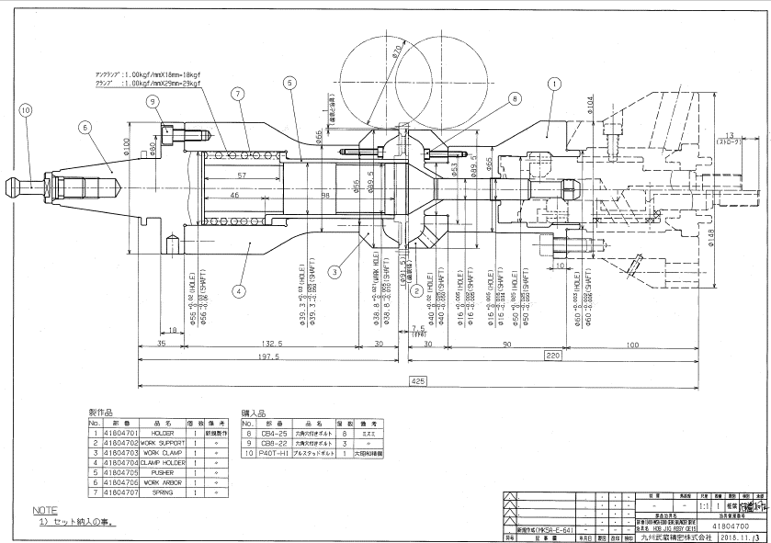
HOB治具組図（ドローバー式 GE-15）
参考図

Slide 15
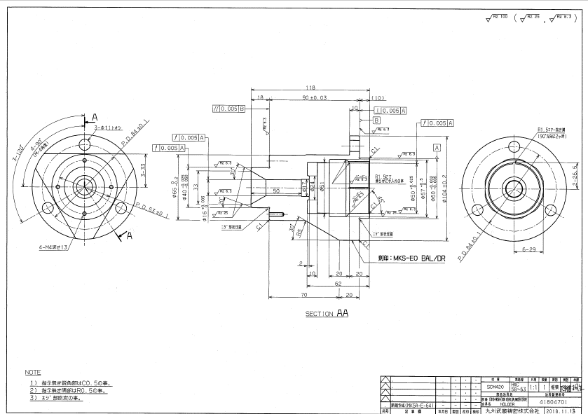
HOB治具ホルダー（ドローバー式）
参考図

Slide 16
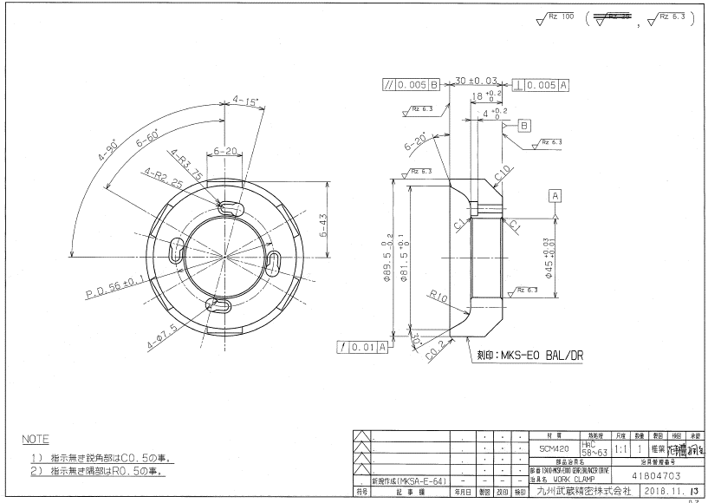
HOB治具クランパー（ドローバー式）
参考図

Slide 17
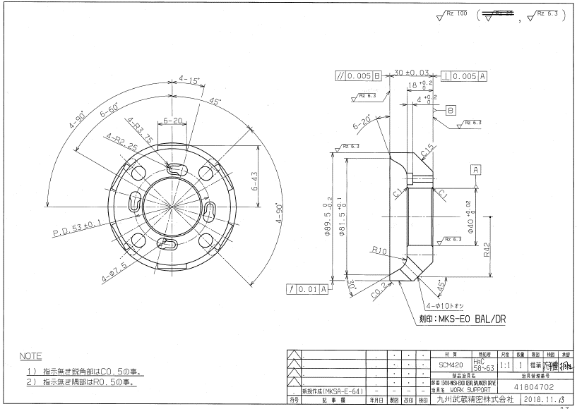
HOB治具サポート（ドローバー式）
参考図

Slide 18
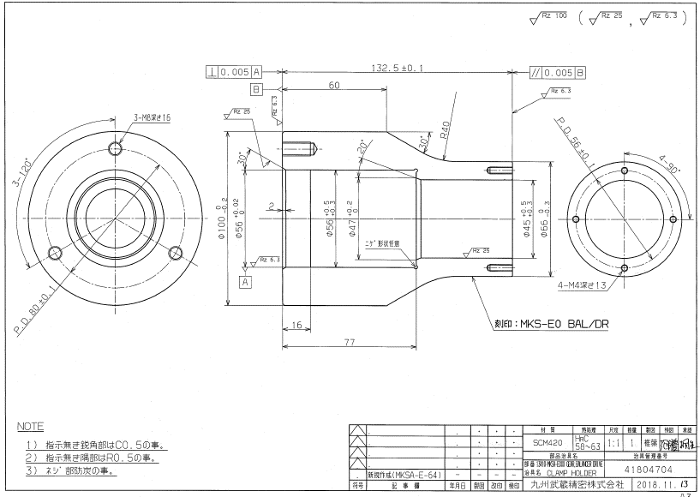
HOB治具クランプホルダー（ドローバー式）
参考図

Slide 19
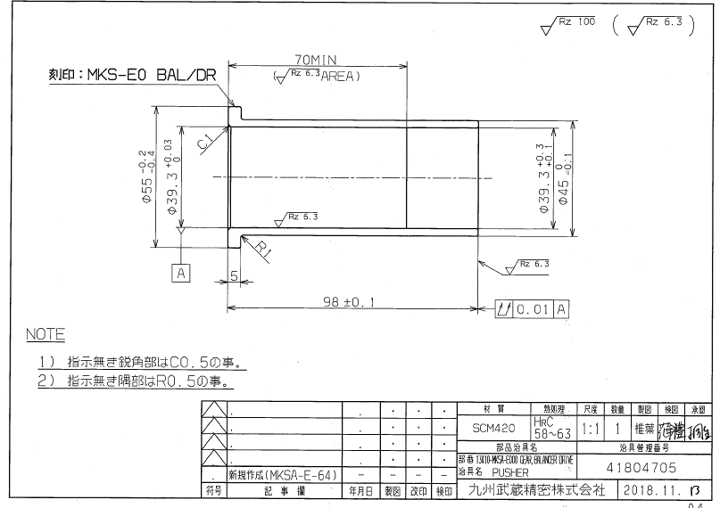
HOB治具プッシャー（ドローバー式）
参考図

Slide 20
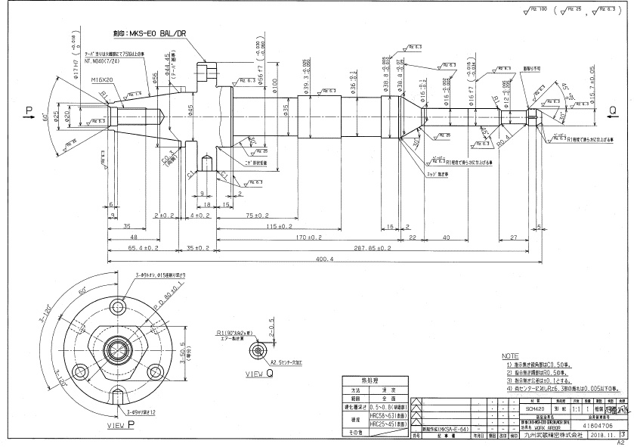
HOB治具ワークアーバー（ドローバー式）
参考図

Slide 21
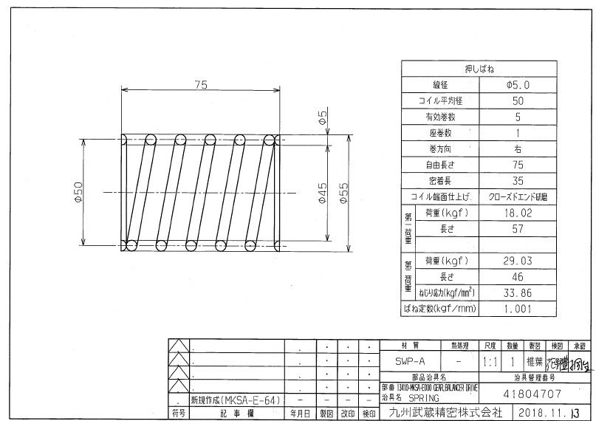
HOB治具スプリング（ドローバー式）
参考図

Slide 22
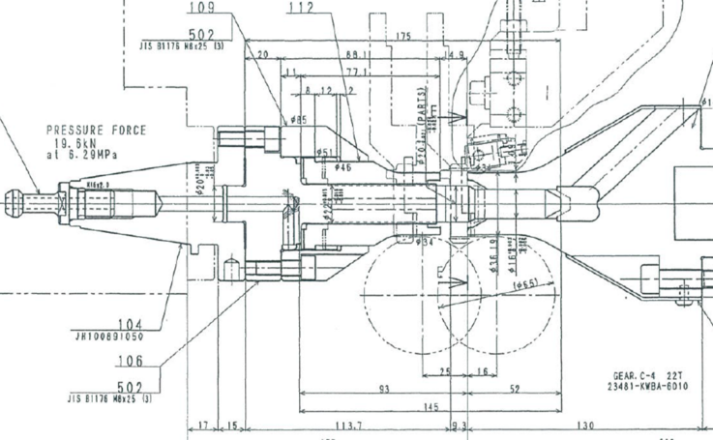
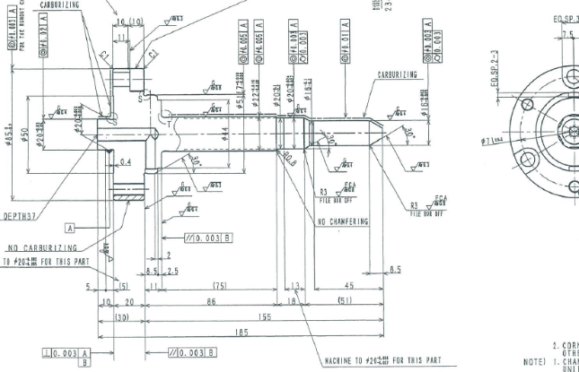
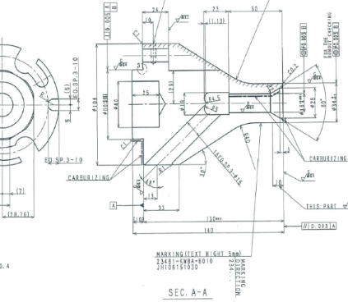
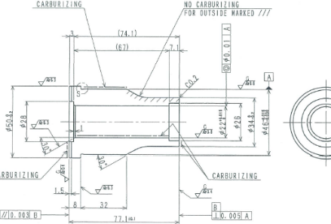
HOB治具の設計ポイント（ドローバー式）
材質 | SCM415
浸炭深さ | 1.0
表面硬度 | 58～63
E
B
C
B
D
２
１
３
A
1
No | 設計時 確認項目 | 設定値・設定条件
A | 端面から加工端面までの距離 | 130
B | 治具先端ｲﾝﾛｰのｸﾘｱﾗﾝｽ | 0.002～0.008
C | 歯底径指示 | 製品の歯底径を記載
D | 製品受け面 | 歯底よりﾏｲﾅｽ 1ｍｍ
E | 製品と軸のｸﾘｱﾗﾝｽ | 0.003～0.027
2
3

Slide 23
点検ポイント
HOB治具の点検ポイント

Slide 24
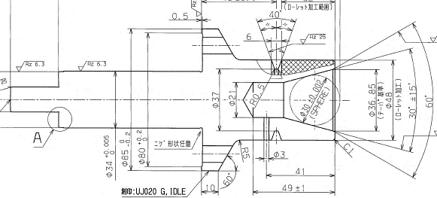
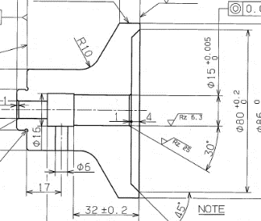
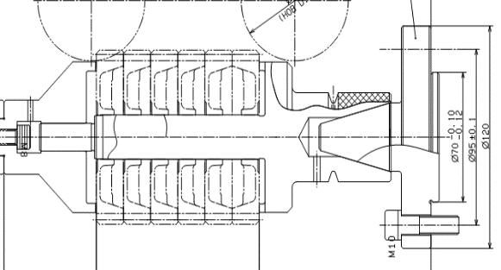
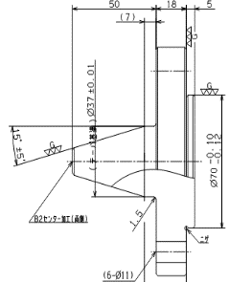
ワンタッチ式治具 使用管理基準
キャップ
芯金
7
３
6
 | 0.005 MAX
２
12
1
４
9
11
10
 | 0.005 MAX
8
 | 0.005 MAX
５
 | 設定項目 | 点検基準 | 点検頻度 | 点検方法 | 管理帳票
1 | キャップインロー部外径 | 図面値内 | 1/M | マイクロ | ﾁｪｯｸｼｰﾄ
2 | キャップ取付面 | 打痕・キズ | 段・1/W | 目視 | ー
3 | キャップ クランプ面 | 打痕・キズ・盛り上 | ↑ | ↑ | ー
4 | キャップ芯がねインロー径 | 図面値内 | 1/M | マイクロ | ﾁｪｯｸｼｰﾄ
5 | 本機取付部振れ | 0.005MAX | ↑ | ピックﾃｽﾀ | ↑
６ | 新金 軸部振れ | 0.005MAX | ↑ | ↑ | ↑
７ | クランプ面 | 打痕・キズ | ↑ | 目視 | ー
８ | テーパー部 | 打痕・キズ・盛り上 | 段・1/W | ↑ | ー
９ | キャップインロー部径 | 図面値内 | 1/M | マイクロ | ﾁｪｯｸｼｰﾄ
10 | 製品取付部径 | 図面値内 | ↑ | ↑ | ↑
11 | クランプ面振れ | 0.005MAX | ↑ | ピックﾃｽﾀ | ↑
12 | 芯金 インロー・製品取付 | 打痕・キズ | ↑ | 目視 | ー
13 | キャップ取付時の振れ | 0.01MAX | ↑ | ピックﾃｽﾀ | ﾁｪｯｸｼｰﾄ
14 | 芯金取付時の振れ | 0.01MAX | ↑ | ↑ | ↑
15 | テーパー受け部 | 打痕・キズ・摩耗 | 段・1W | 目視 | ー
16 | テーパー治具取付部 | ↑ | ↑ | ↑ | ー
17 | テーパー接触面 | 当たり80%MIN | 1/M | テーパーゲージ | ﾁｪｯｸｼｰﾄ
18 | 取付ねじ | 摩耗 | 1/M | 目視 | ー
組付け
13
 | 0.01 MAX
14
 | 0.01 MAX
15
18
17
16
テーパーベース

Slide 25
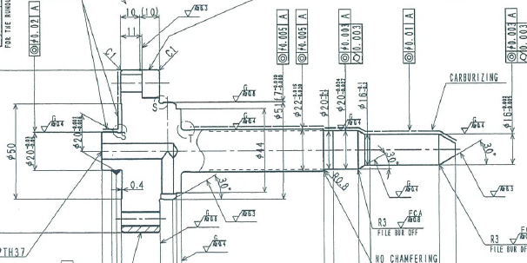
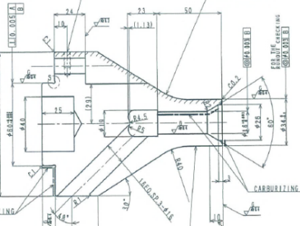
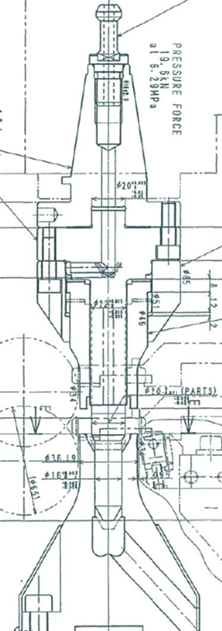
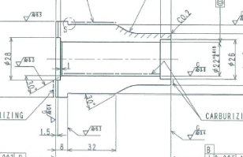
ドローﾊﾞｰ式治具 使用管理基準
組付け
2
ドローﾊﾞｰ
3
 | 0.005 MAX
ベース
11
1
9
 | 0.005 MAX
7
8
10
 | 0.005 MAX
13
 | 0.005 MAX
 | 0.005 MAX
19
12
4
5
14
6
 | 0.005 MAX
ｸﾗﾝﾊﾟｰ
 | 設定項目 | 点検基準 | 点検頻度 | 点検方法 | 管理帳票
1 | ドローﾊﾞｰ取付軸振れ | 0.005MAX | 1/M | ピックﾃｽﾀ | ﾁｪｯｸｼｰﾄ
2 | ドローﾊﾞｰ取付面 | 打痕・キズ | ↑ | 目視 | ー
3 | ドローﾊﾞｰｸﾗﾝﾊﾟｰ取付振れ | 0.005MAX | ↑ | ピックﾃｽﾀ | ﾁｪｯｸｼｰﾄ
4 | ドローﾊﾞｰ製品軸径 | 図面値内 | ↑ | マイクロ | ↑
5 | ﾄﾞﾛｰﾊﾞｰインロー部径 | ↑ | ↑ | ↑ | ↑
６ | ④、⑤部振れ | 0.005MAX | 段・1/W | ピックﾃｽﾀ | ↑
７ | ④、⑤部 打痕・キズ | 打痕・キズ | ↑ | 目視 | ー
８ | ベース治具取付部振れ | 0.005MAX | 1/M | ピックﾃｽﾀ | ﾁｪｯｸｼｰﾄ
９ | ベース取付面 打痕・キズ | 打痕・キズ | 段・1/W | 目視 | ー
10 | ベースインロー部 | 打痕・キズ | ↑ | ↑ | ー
11 | ベースインロー部振れ | 0.005MAX | 1/M | ピックﾃｽﾀ | ﾁｪｯｸｼｰﾄ
12 | ベースインロー部 内径 | 図面値内 | ↑ | マイクロ | ↑
13 | プルスタッドの摩耗・振れ | 0.005MAX | ↑ | ピックﾃｽﾀ | ↑
14 | 取付ボルト | 摩耗・破損 | ↑ | 目視 | ー
15 | ﾏｽﾀｰ端面振れ | 0.01MAX | 段・1/W | ピックﾃｽﾀ | ﾁｪｯｸｼｰﾄ
16 | ﾏｽﾀｰ外径振れ | ↑ | ↑ | ピックﾃｽﾀ | ↑
17 | ベース取付ボルト | 摩耗・破損 | 1/M | 目視 | ー
18 | ｸﾗﾝﾊﾟｰ端面 | 打痕・キズ | 段・1/W | 目視 | ー
18
20
15
 | 0.01 MAX
16
 | 0.01 MAX
17
 | 設定項目 | 点検基準 | 点検頻度 | 点検方法 | 管理帳票
19 | 取付アダプターテーパー部 | 摩耗・キズ | 1/M | 目視 | ー
20 | ｸﾗﾝﾊﾟｰ取付部 | 打痕・キズ | ↑ | 目視 | ー

